Slide 1
TABLE
An arrangement of words, numbers, or signs, or combinations of them, as in parallel columns, to exhibit a set of facts or relations in a definite, compact, and comprehensive form; a synopsis or scheme.
——Webster’s Dictionary of the English Language

Slide 2
第二章 关系数据库
2.1 概述
2.2 关系基本概念
2.3 关系模型
2.4 关系代数
2.5 关系演算

Slide 3
第二章 学习目标
关系模型的数据表示
完整性约束的表达
数据操纵的实现
关系代数
关系演算

Slide 4
2.1 概述
一九七０年，IBM公司的E.F.Codd发表论文,首先提出了关系数据模型。随后他又发表一系列论文，阐述了关系规范化的概念。（A Relational Mode of Data for Large Shared Data Banks)
The purpose of models is not to fit the data but to sharpen the question(Samuel Karlin)
早期代表系统
  SystemＲ：由IBM研制
  INGRES：由加州Berkeley分校研制
目前主流的商业数据库系统
  Oracle，Informix，Sybase，DB2 ，SQL Server
  Access，Foxpro，Foxbase
  Postgres SQL,Mysql

Slide 5
Codd的十二条准则
Rule 1: The Information Rule
Rule 2: Guaranteed Access Rule
Rule 3: Systematic Treatment of Null Values
Rule 4: Dynamic On-line Catalog Based on the Relational Model
Rule 5: Comprehensive Data Sub language Rule
Rule 6: View Updating Rule
Rule 7: High-level Insert, Update, and Delete
Rule 8: Physical Data Independence
Rule 9: Logical Data Independence
Rule 10: Integrity Independence
Rule 11: Distribution Independence
Rule 12: Non subversion Rule

Slide 6
2.2 关系基本概念
域（Domain）
笛卡尔积（Car’tesian Product）
关系 (Relation)
候选码（Candidate Key）
主码(Primary Key)
主属性（Primary Attribute）
外部码（Foreign Key）

Slide 7
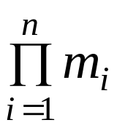
2.2 关系基本概念(续)
域
  一组值的集合，这组值具有相同的数据类型。
笛卡尔积
  一组域D₁ , D₂ ,…, D_{n}的笛卡尔积为:
  D₁×D₂×…×D_{n} = {(d₁ , d₂ , … , d_{n}) | d_{i}∈D_{i} , i=1,…,n}
  笛卡尔积的每个元素(d₁ , d₂ , … , d_{n})称作一个n-元组（n-tuple）
  元组的每一个值d_{i}叫做一个分量（component）
  若D_{i}的基数为m_{i}，则笛卡尔积的基数为

Slide 8
2.2 关系基本概念(续)
  例：设
  D₁为教师集合（T）= {t₁，t₂}
  D₂为学生集合（S）= {s₁，s₂ ，s₃}
  D₃为课程集合（C）= {c₁，c₂}
  则D₁×D₂×D₃是个三元组集合，元组个数为2×3×2，是所有可能的（教师，学生，课程）元组集合

Slide 9
2.2 关系基本概念(续)
笛卡儿积可表示为一个二维表
域(课程集合)
T | S | C
t₁ | s₁ | c₁
t₁ | s₁ | c₂
t₁ | s₂ | c₁
… | … | …
t₂ | s₃ | c₂
元组

Slide 10
2.2 关系基本概念(续)
学号 | 姓名 | 性别 | 年龄 | 住址 | 班级
0012011 | 张三 | 男 | 21 | 武汉 | 001
0012012 | 李四 | 女 | 18 | 北京 | 001
0012013 | 王五 | 男 | 18 | 长沙 | 002
0012012 | 李四 | 男 | 18 | 北京 | 002
。。。 | 。。。

Slide 11
2.2 关系基本概念(续)
关系
  笛卡尔积D₁×D₂×…×D_{n}的子集叫做在域D₁ , D₂ ,…, D_{n}上的关系，用R(D₁ , D₂ ,…, D_{n} )表示
  R是关系的名字，n是关系的度或目
  单元关系（unary relation）
  二元关系（binary relation）
  关系是笛卡尔积中有意义的子集，关系也可以表示为二维表
  关系TEACH(T, S, C)
T | S | C
t₁ | s₁ | c₁
t₁ | s₁ | c₂
t₁ | s₂ | c₁
t₂ | s₃ | c₂
属性（列）
元组
（行）

Slide 12
2.2 关系基本概念(续)
关系的性质
  列是同质的
  行列的顺序无关紧要
  任意两个元组不能完全相同
  每一分量必须是不可再分的数据。（原子特性）
  不同的属性，属性名不能相同
学生
学号
出生日期
姓名
年
月
日

Slide 13
2.2 关系基本概念(续)
候选码
  关系中的一个属性组，其值能唯一标识一个元组。若从属性组中去掉任何一个属性，它就不具有这一性质了，这样的属性组称作候选码。
  任何一个候选码中的属性称作主属性
主码
  进行数据库设计时，从一个关系的多个候选码中选定一个作为主码
  主码的选择问题
外部码
  关系R中的一个属性组，它不是R的码，但它与另一个关系S的码相对应，则称这个属性组为R的外部码。

Slide 14
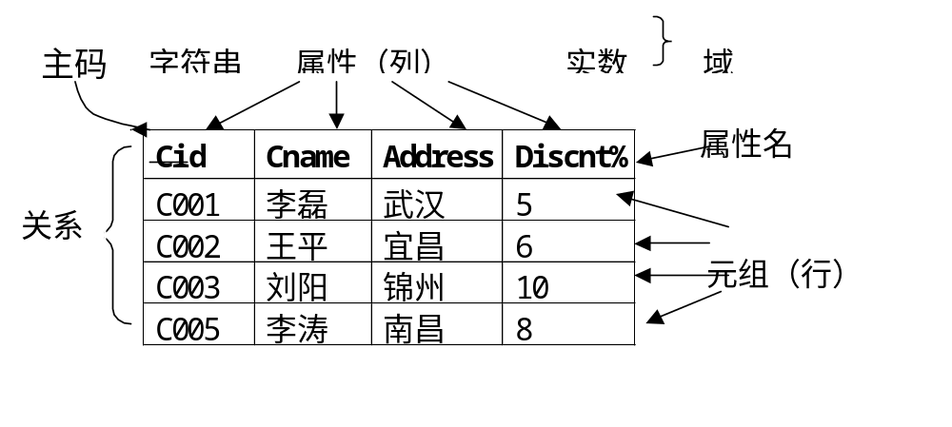
2.2 关系基本概念(续)

Slide 15
2.2 关系基本概念(续)
补充说明
  笛卡儿积不满足交换律，因此，按照数学定义,
  （d₁,d₂,…,d_{n}）≠ 的（d₂,d₁,…,d_{n}）。当关系作为关系
  数据模型的数据结构时，我们需要给予如下的限定和扩充：
  （1）限定关系数据模型中的关系必须为有限集合
  （2）关系元组的无序性：
  (d₁, d₂, …, d_{n}）＝（d₂, d₁, …, d_{n}）

Slide 16
2.3 关系模型
2.3.1 数据结构
2.3.2 关系模式
2.3.3 关系的完整性约束
2.3.4 关系操作
2.3.5 关系语言

Slide 17
2.3 关系模型
2.3.1 数据结构
系
DEPT(D# , DN , DEAN)
S(S# , SN , SEX , AGE , D#)
C(C# , CN , PC# , CREDIT)
SC(S# , C# , SCORE)
EMPL(P# , PN, D# , SAL)
TEACH(P# , C#)
属于
工作
管理
学生
教师
选修
教授
课程

Slide 18
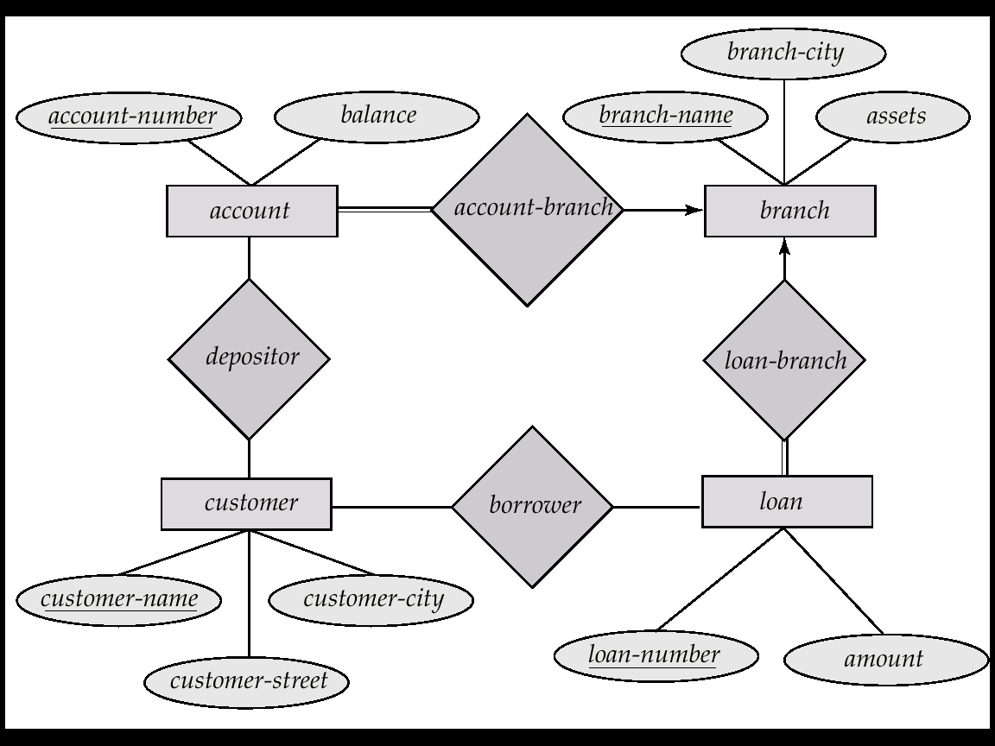
2.3 关系模型（续）

Slide 19

2.3 关系模型（续）

Slide 20
2.3 关系模型（续）
2.3.2 关系模式
1. 定义
  关系的描述称作关系模式，包括关系名、关系中的属性名、属性向域的映象、属性间的数据依赖关系等。
  其中，域名以及属性向域的映射常常直接反映属性的类型、长度。
  形式化为：R( U, D, dom, F ), 简记为R(A₁ , A₂ ,…, A_{n} )或R(U)。
2. 说明

Slide 21
2.3 关系模型（续）
2.3.2 关系模式
3. 关系数据库
  关系模式的集合，数据库描述，数据库的内涵(Intension)
  某一时刻关系的集合，数据库的外延(Extension)
关系模式
关系
型
值
静态、稳定
动态，内容随时间变化

Slide 22
2.3 关系模型（续）
2.3.3 关系的完整性约束（Integrity Constraint, IC）
1.作用
2.实体完整性
3.参照完整性
4.用户自定义完整性
5. 实现

Slide 23
2.3 关系模型（续）
2.3.3 关系的完整性约束（Integrity Constraint, IC）
  2. 实体完整性
    空值：不知道或无意义
    关系的主属性中的属性值不能为空值
    意义

Slide 24
2.3 关系模型（续）
2.3.3 关系的完整性约束（Integrity Constraint, IC）
  3. 参照完整性
    如果关系R₂的外部码F_{k}与关系R₁的主码P_{k}相对应，则R₂中的每一个元组的F_{k}值或者等于R₁ 中某个元组的P_{k} 值，或者为空值
    意义：
    示例：关系S在D#上的取值有两种可能
      空值,…
      若非空值,…
    约束方式：
      插入规则、删除规则、修改规则

Slide 25
2.3 关系模型（续）
2.3.3 关系的完整性约束（Integrity Constraint, IC）
  3. 参照完整性
    父表
    子表
    外码的取值
    插入规则：在子表中插入记录时应遵循的规则
      限制， 递归，忽略
    删除规则：在父表中删除记录时应遵循的规则；
      级联，限制，置空值删除，忽略
    更新规则：当父表的关键字被修改时应遵循的规则；
      级联， 限制， 忽略

Slide 26
举例：
本身不是主属性的外码
Class（clano，major，dept，tno）
Students（sno，sname，sex，birthdate，clano）
Sc（sno，cno，point1，point2）
本身既是主属性，又是外部码

Slide 27
2.3 关系模型（续）
供应商关系S（主码是“供应商号”）
供应商号 | 供应商名 | 所在城市
B01 | 红星 | 北京
S10 | 宇宙 | 上海
T20 | 黎明 | 天津
Z01 | 立新 | 重庆
今要向关系P中插入新行，新行的值分别列出如下。哪些行能够插入？
A．(null，‘黄’，‘T20’)
B．(‘201’，‘红’，‘T20’)
C．(‘105’，‘蓝’，‘B01’)
D．(‘101’，‘黄’，‘T11’)
E．(‘037’，‘绿’，null)
零件关系P（主码是“零件号”，外码是“供应商号”）
零件号 | 颜色 | 供应商号
010 | 红 | B01
312 | 白 | S10
201 | 蓝 | T20

Slide 28
2.3 关系模型（续）
2.3.3 关系的完整性约束（Integrity Constraint, IC）
  4. 用户定义的完整性
    用户针对具体的应用环境定义的完整性约束条件
    如S#要求是8位整数，SEX要求取值为“男”或“女”
  5. 系统支持
    实体完整性和参照完整性由系统自动支持
    系统应提供定义和检验用户定义的完整性的机制

Slide 29
2.3 关系模型（续）
2.3.4 关系操作
1. 说明
  关系操作，一次一集合（Set-at-a-time）的方式
  而非关系型的数据操作方式,一次一记录（Record-at-a-time）
  关系操作可以用关系代数和关系演算两种方式来表示
    关系代数是一种代数的符号
    关系演算是一种逻辑符号

Slide 30
2.3 关系模型（续）
2.3.4 关系操作
2.分类
  关系代数
    传统集合运算（并，交，差…）
    专门关系运算（选择，投影，连接）
  关系演算
    域关系演算
    元组（记录）关系演算

Slide 31
2.3 关系模型（续）
2.3.5 关系语言
1. 分类
  关系代数
    用对关系的运算来表达查询，需要指明所用操作
  关系演算
    用谓词来表达查询，只需描述所需信息的特性
  元组关系演算
    谓词变元的基本对象是元组变量
  域关系演算
    谓词变元的基本对象是域变量

Slide 32
2.3 关系模型（续）
2.3.4 关系语言
2.实际应用
  SQL
  QUEL
  QBE

Slide 33
2.3 关系模型（续）
2.3.5 关系语言
3.关系数据语言的特点
  一体化
  非过程化
  面向集合的存取方式

Slide 34
关系模型的优缺点
优点
* 数据结构简单（实体、联系、数据字典、索引）
* 有扎实的理论基础（关系运算理论 、关系模式设计理论）
* 数据独立性强
* 实现集合操作
* 直接用关系表示M:N的联系
缺点
* 查询效率低
* 内存资源消耗大
* 设计人员应熟悉关系理论

Slide 35
2.4 关系代数
2.4.1 关系代数运算介绍
2.4.2 传统的集合运算
2.4.3 专门的关系运算
2.4.4 其他操作

Slide 36
2.4 关系代数（续）
2.4.1 关系代数运算介绍
1. 运算汇总
  基本运算
    一元运算
      选择、投影
    多元运算
      笛卡儿积、并、交、集合差
  其它运算
    自然连接、除
  扩展运算
    内、外连接

Slide 37
???
传统集合运算
并、差、交、笛卡尔积∈

Slide 38

???
专门关系运算
投影、选择、联接

Slide 39
2.4 关系代数（续）
2.4.1 关系代数运算介绍
2. 记号说明
  给定关系模式R(A₁ , A₂ , … , A_{n})，设R是它的一个具体的关系，t∈R是关系的一个元组
    分量
      设t∈R，则t[A_{i}]表示元组t中相应于属性A_{i}的一个分量
    属性列
      A_{i}={A_{i1}, A_{i2}, … ,A_{ik}}⊆{A₁, A₂, … ,A_{n}}，称A为属性列
      Ā表示{A₁ ,A₂ , … ,A_{n}}中去掉A_{i}后剩余的属性组
      t[A_{i}] = ( t[A_{i1}], t[A_{i2}], … , t[A_{ik}])

Slide 40
2.4 关系代数（续）
2.4.1 关系代数运算介绍
3. 关系代数表达式
    基本关系运算的有限次复合而成的式子。
  ∏_{S#}(σ_{C# = 001} (SC))∪∏_{S#}(σ_{C# = 002}(SC))
  ∏_{DN}(σ_{S# = 001}(S) DEPT)

Slide 41
2.4 关系代数（续）
2.4.3 传统的集合运算
1. 并
  定义
    所有至少出现在两个关系中之一的元组集合
    R∪S ={ r | r∈R ∨ r∈S }
    两个关系R和S若进行并运算，则它们必须是相容的：
      关系R和S必须是同元的，即它们的属性数目必须相同
      对∀i，R的第i个属性的域必须和S的第i个属性的域相同
R∪S

Slide 42
并运算示例 I
R
S
T
A | B | C
a | b | c
b | a | f
c | b | d
A | B | C
b | g | a
b | a | f
D | E | F
g | h | i
j | k | l
R ∪ S
A | B | C
a | b | c
b | a | f
c | b | d
b | g | a

Slide 43
2.4 关系代数（续）
2.4.2 传统的集合运算
2. 差运算
  定义
    所有出现在一个关系而不在另一关系中的元组集合
    R−S ={ r | r∈R ∧ r∉S }
    R和S必须是相容的
R−S

Slide 44
差运算示例 I
R
S
A | B | C
3 | 6 | 7
2 | 5 | 7
7 | 2 | 3
4 | 4 | 3
A | B | C
3 | 4 | 5
7 | 2 | 3
R－S ？
S－R ？
A | B | C
3 | 6 | 7
2 | 5 | 7
4 | 4 | 3
A | B | C
3 | 4 | 5

Slide 45
2.4 关系代数（续）
2.4.2 传统的集合运算
3. 交运算
  定义
    所有同时出现在两个关系中的元组集合
    R∩S ={ r | r∈R ∧ r∈S }
    交运算可以通过差运算来重写
    R∩S = R − (R − S)
R∩S

Slide 46
交运算示例 I
R
S
A | B | C
3 | 6 | 7
2 | 5 | 7
7 | 2 | 3
4 | 4 | 3
A | B | C
3 | 4 | 5
7 | 2 | 3
R∩S
A | B | C
7 | 2 | 3

Slide 47
交运算示例 II
示例
  求同时选修了001号和002号课程的学生号
  ？？
  ∏_{S#}(σ_{C# = 001 ∧} _{C# = 002}(SC))
  ？？
  ∏_{S#}(σ_{C# = 001} (SC))∩∏_{S#}(σ_{C# = 002}(SC))

Slide 48
2.4 关系代数（续）
2.4.2 传统的集合运算
4. 广义笛卡尔积
  定义1: 元组的连串（Concatenation）
    若r = (r₁，… ，r_{n})，s = (s₁ ，… ，s_{m})，则定义r与s的连串为：
  rs = (r₁，… ，r_{n}， s₁ ，… ，s_{m})

Slide 49
2.4 关系代数（续）
2.4.2 传统的集合运算
4. 广义笛卡尔积
  定义2
    两个关系R，S，其度分别为n，m，则它们的笛卡尔积是所有这样的元组集合：元组的前n个分量是R中的一个元组，后m个分量是S中的一个元组
    R×S的度为R与S的度之和， R×S的元组个数为R和S的元组个数的乘积
  R×S={ rs | r∈R ∧ s∈S }

Slide 50
广义笛卡尔积运算示例
r x s
s
A
B
C
D
E
r
C
D
E
α
α
α
α
β
β
β
β
1
1
1
1
2
2
2
2
α
β
β
γ
α
β
β
γ
10
19
20
10
10
10
20
10
a
a
b
b
a
a
b
b
A
B
α
β
1
2
α
β
β
γ
10
10
20
10
a
a
b
b

Slide 51
2.4 关系代数（续）
2.4.3 专门的关系运算
1. 投影
  从关系R中取若干列组成新的关系（从列的角度）
  Π_{A}(R) = { t[A] | t∈R } , A⊆R
  投影的结果中要去掉相同的行*

Slide 52
投影运算示例
R
Π_{B , C}(R)
A
B
C
B | C
b | c
e | f
a
b
c
d
e
f
c
b
c
  给出所有学生的姓名和年龄
  Π_{SN, AGE}(S)
  找001号学生所选修的课程号
  Π_{C#}( σ_{S#=001} （SC））

Slide 53
投影
Student(S#,SN,Age)
Course(C#,CN)
SC(C#,S#,Score)
示例
  给出所有学生的姓名和年龄
  Π_{SN, AGE}(S)
  找001号学生所选修的课程号
  Π_{C#}( σ_{S#=001} （SC））

Slide 54
2.4 关系代数（续）
2.4.3 专门的关系运算
2. 选择
    在关系R中选择满足给定条件的元组（从行的角度）
    σ_{F}(R)={t | t ∈ R , F(t) = ‘真’}
    F是选择的条件，∀t ∈ R， F(t)要么为真，要么为假
    F的形式：由 逻辑运算符 连接 算术表达式 而成
    逻辑运算符：∧，∨，¬
    算术表达式：X θ Y
    X，Y是属性名、常量、或简单函数
    θ是比较算符，θ ∈{ > , ≥ , < , ≤ , = , ≠}

Slide 55
2.4 关系代数（续）
2.4.3 专门的关系运算
2. 选择

Slide 56
选择运算示例
R
σ_{A<5}(R)
A | B | C
3 | 6 | 7
2 | 5 | 7
7 | 2 | 3
4 | 4 | 3
A | B | C
3 | 6 | 7
2 | 5 | 7
4 | 4 | 3
σ_{A<5} ∧ _{C=7}(R)
A | B | C
3 | 6 | 7
2 | 5 | 7

Slide 57
2.4 关系代数（续）
2.4.3 专门的关系运算
3. 连接
（1） θ 连接
（2）自然连接

Slide 58
2.4 关系代数（续）
2.4.3 专门的关系运算
3. 连接
  θ 连接
    从两个关系的广义笛卡儿积中选取给定属性间满足一定条件的元组
    A,B为R和S上度数相等且可比的属性列
    θ为算术比较符，为等号时称为等值连接
R S = { rs | r∈R ∧ s∈S ∧ r[A]θ S[B] }
_{A θ B}
  R S = σ_{r[A]= S[B]}( R×S)
_{A = B}

Slide 59
θ连接示例
R S
R
S
_{B < D}
A
B
C
A | B | C | D | E
1 | 2 | 3 | 3 | 1
1 | 2 | 3 | 6 | 2
4 | 5 | 6 | 6 | 2
D | E
3 | 1
6 | 2
1
2
3
4
5
6
7
8
9

Slide 60
θ连接示例 II
R x s
σ_{A=C}(R x s)
R |x | S
A
B
C
D
E
α
α
α
α
β
β
β
β
1
1
1
1
2
2
2
2
α
β
β
γ
α
β
β
γ
10
19
20
10
10
10
20
10
a
a
b
b
a
a
b
b
A
B
C
D
E
α
β
β
1
2
2
α
β
β
10
20
20
a
a
b
A=C

Slide 61
2.4 关系代数（续）
2.4.3 专门的关系运算
3. 连接
  自然连接
    从两个关系的广义笛卡儿积中选取在相同属性列B上取值相等的元组，去掉重复的列。
    自然连接与等值连接的不同
  R S = { rs[B] | r∈R ∧ s∈S ∧ r[B]=S[B] }

Slide 62
自然连接运算示例 I
r
s
r s
A
B
C
D
A
B
C
D
E
B
D
E
α
β
γ
α
δ
1
2
4
1
2
α
γ
β
γ
β
a
a
b
a
b
α
α
α
α
δ
1
1
1
1
2
α
α
γ
γ
β
a
a
a
a
b
α
γ
α
γ
δ
1
3
1
2
3
a
a
a
b
b
α
β
γ
δ
∈

Slide 63
自然连接运算示例 II
A
B
C
R
1
2
3
R S
4
5
6
7
8
9
A | B | C | D
1 | 2 | 3 | 1
4 | 5 | 6 | 2
C | D
3 | 1
6 | 2
S

Slide 64
2.4 关系代数（续）
2.4.3 专门的关系运算
4. 除
  1）特殊用途
    查询选修了全部课程的学生姓名
    查询选修了所有开课院系为管理学院的课程的学生
    All, Every
    和整数的除运算的比较
姓名 | 课程
张蕊 | 物理
王红 | 数学
张蕊 | 数学
课程
数学
物理
张蕊同学所选修的全部课程

Slide 65
2.4 关系代数（续）
2.4.3 专门的关系运算
4. 除
  2）象集(Image Set)
    关系R(X , Z), X, Z是属性组，x是X上的取值，定义x在R中的象集为
    Z_{x} = { t[Z] | t∈R ∧ t[X]= x }
    从R中选出在X上取值为x的元组，去掉X上的分量，只留Z上的分量

Slide 66
2.4 关系代数（续）
2.4.3 专门的关系运算
4. 除
R
X
Z
Z
姓名 | 课程
张军 | 物理
王红 | 数学
张军 | 数学
课程
数学
物理
S

Slide 67
2.4 关系代数（续）
如何得到选修了全部课程的学生？
  做法：逐个考虑选课关系SC中的元组r，求r在姓名SN上的分量x，再求x在选课关系中的象集课程C_{x}，若C_{x}包含了所有的课程C，则x是满足条件的一个元组
选修全部课
程的学生
x同学所选修
的全部课程
全部课程
{ x | x=r[SN] ∧ r∈SC ∧ C_{x}⊇C }

Slide 68
2.4 关系代数（续）
2.4.3 专门的关系运算
4. 除
  3）定义
    R(X , Y) ÷ S(Y) = { x | x=r[x] ∧ r∈R ∧ Y_{x}⊇ Π_{Y}(S)}
    R÷S = Π_{X}(R) − Π_{X}(Π_{X}(R) × Π_{Y}(S) − R)
设关系R和S的元数分别为r和s（设r>s>0）,那么R÷S是一个（r-s）元的元组集合。（R÷S）是满足下列条件的最大关系：其中每个元组t与S中每个元组u组成的新元组<t , u>必在关系R中。为方便起见，我们假设S的属性为R中后S个属性。

Slide 69
除运算示例 I
姓名
课程
_{所有学生选修全部课程}
课程
姓名
张军
物理
×
＝
数学
张军
王红
数学
物理
王红
张军
数学
_{没有选修全部课程的学生}
王红
物理
姓名
课程
姓名
课程
张军
物理
−
张军
物理
＝
姓名
王红
数学
王红
数学
王红
张军
数学
张军
数学
王红
物理
_{选修了全部课程的学生}
姓名
−
姓名
＝
姓名
王红
王红
张军
张军

Slide 70
除运算示例 II-1
R
S
Π_{AB} (R)
A | B | C | D
a | b | c | d
a | b | e | f
a | b | d | e
b | c | e | f
e | d | c | d
e | d | e | f
C | D
c | d
e | f
A | B
a | b
b | c
e | d

Slide 71
除运算示例 II-2
Π_{AB} (R) × Π_{CD} (S)
A | B | C | D
a | b | c | d
a | b | e | f
b | c | c | d
b | c | e | f
e | d | c | d
e | d | e | f
A | B
a | b
b | c
e | d
R ÷ S=
A | B
b | c
-
A | B
a | b
e | d
=
Π_{AB} (R) × Π_{CD} (S)-R
A | B | C | D
b | c | c | d

Slide 72
R
S
T
A | B | C
2 | 1 | 2
6 | 7 | 4
2 | 4 | 4
6 | 8 | 9
7 | 5 | 2
4 | 8 | 9
9 | 7 | 3
A | D | E
3 | 6 | 4
1 | 2 | 3
2 | 4 | 1
7 | 2 | 2
B | C | F
7 | 3 | 4
8 | 9 | 5
σ_{R.B>R.C}(R ×s)
R.C<S.E
Π_{(R.A,R.B,S.E)}(R×S)
R.C=S.D

Slide 73
并运算示例 II
SC(C#,S#,Score)
  求选修了001号或002号课程的学生号
  方案1：
  ∏_{S#}(σ_{C# = 001∨} _{C# = 002}(SC))
  方案2：
  ∏_{S#}(σ_{C# = 001} (SC))∪∏_{S#}(σ_{C# = 002}(SC))

Slide 74
交运算示例 II
示例
  求同时选修了001号和002号课程的学生号
  ？？
  ∏_{S#}(σ_{C# = 001 ∧} _{C# = 002}(SC))
  ？？
  ∏_{S#}(σ_{C# = 001} (SC))∩∏_{S#}(σ_{C# = 002}(SC))

Slide 75
差运算示例 II
示例
  求选修了001号而没有选002号课程的学生号
  ∏_{S#}(σ_{C# = 001} (SC)) －∏_{S#}(σ_{C# = 002}(SC))

Slide 76
查询示例
Sailor(Sid,Sname,Rating,Age)
Boat(Bid, Bname, color)
Reserve(Sid, Bid, Day)
水手编号Sid
水手姓名Sname
等级Rating
年龄Age
22
Dustin
7
45
29
Brutus
1
33
32
Andy
8
25
64
Horatio
7
35
74
Horatio
9
35
85
Art
3
25
95
Bob
3
63

Slide 77
水手编号Sid
水手姓名Sname
等级Rating
年龄Age
22
Dustin
7
45
29
Brutus
1
33
32
Andy
8
25
64
Horatio
7
35
74
Horatio
9
35
85
Art
3
25
95
Bob
3
63

Slide 78
Reserve(Sid, Bid, Day)
Boat(Bid,Bname,Color)
Sid
Bid
Day
Bid
Bname
Color
22
101
10/10/98
101
Interlake
Blue
22
102
10/10/98
102
Interlake
Red
22
103
10/8/98
103
Clipper
Green
22
104
10/7/98
32
102
11/10/98
104
Marine
red
64
101
9/5/98
64
102
9/8/98
74
103
9/8/98

Slide 79
查询
Sailor(Sid,Sname,Rating,Age)
Boat(Bid, Bname, color)
Reserve(Sid, Bid, Day)
（1）查询预定了编号为103号船的水手
（2）查询预定了红颜色船只的水手
（3）查询被名字为Lubber预定了的船只
（4）查询至少预定了一只船的水手姓名
（5）查询预定了红色或绿色船只的水手的姓名
（6）查询预定了红色和绿色船只的水手的姓名
（7）查询至少预定了两只船的水手的姓名
（8）查询年龄超过20但是没有预定船只的水手的姓名
（9）查询预定了所有船只的水手的姓名
（10）查询预定了所有名为“Interlake”的船只的水手的姓名

Slide 80
2.5 关系演算
2.5.1 概述
2.5.2 元组关系演算
  1. 定义
  2.表达式的安全性
  3.元组关系演算与关系代数的等价性

Slide 81
2.5 关系演算
2.5.2 元组关系演算
  1. 定义
    用元组作为谓词变量的一种谓词演算方法
  { t | P（t）}
  表示所有使谓词P为真的元组集合
      t 为元组变量
        如果元组变量前有“全称”（∀）或“存在”（∃）量词，则称其为约束变量，否则称为自由变量
      P 是公式
        由原子公式和运算符组成

Slide 82
2.5 关系演算
2.5.2 元组关系演算
  原子公式
    R(t)
      t是关系R中的一个元组
    t[x] θ u[y]
      t[x]与u[y]为元组分量，他们之间满足比较关系θ
    t[x] θ c
      分量t[x]与常量c之间满足比较关系θ

Slide 83
2.5 关系演算
2.5.2 元组关系演算
  公式的递归定义
    原子公式是公式
    如果P是公式，那么┑P也是公式
    如果P₁ , P₂是公式，则P₁ ∧ P₂ , P₁ ∨ P₂ 也是公式
    如果P(t)是公式，R是关系，则∃t∈R (P(t))和∀t∈R (P(t)) 也是公式

Slide 84
2.5 关系演算
2.5.2 元组关系演算
  运算符及其优先顺序
    算术比较符最高
    存在量词和全称量词次之
    逻辑运算符最低
    括号中的运算优先级最高

Slide 85
元组演算表达式举例：
{ t | S(t) ∧ t[A] >2} S中A属性大于2的元组的集合
{ t | R(t) ∧ ┑S(t) } R中不在S中出现的元组的集合
{ t | ( ∃u) (S(t) ∧ R(u) ∧ t[C] < u[B])}
S中满足下述条件的元组的集合：C属性小于R中某一个元组的B属性的值。
{ t | (∀u)( R(t) ∧ S(u) ∧ t[C] > u[A])}
R中满足下述条件的元组的集合：C属性大于S中每个元组的A属性的值。

Slide 86
关系演算示例 I
R
S
A | B | C
1 | 2 | 3
4 | 5 | 6
7 | 8 | 9
A | B | C
1 | 2 | 3
3 | 4 | 6
5 | 6 | 9
{ t | t ∈ S ∧ t[A] >2}
{ t | t ∈ R ∧ ┑t∈S }
N₁
N₂
A | B | C
3 | 4 | 6
5 | 6 | 9
A | B | C
4 | 5 | 6
7 | 8 | 9

Slide 87
关系演算示例 II
R
S
A | B | D
1 | 2 | 3
4 | 5 | 6
7 | 8 | 9
A | B | C
1 | 2 | 3
3 | 4 | 6
5 | 6 | 9
N₃
A | B | C
1 | 2 | 3
3 | 4 | 6
{ t | t∈S ∧ ∃u∈R(t[C] < u[B])}

Slide 88
关系演算示例 III
R
S
A | B | D
1 | 2 | 3
4 | 5 | 6
7 | 8 | 9
A | B | C
1 | 2 | 3
3 | 4 | 6
5 | 6 | 9
N₄
A | B | D
4 | 5 | 6
7 | 8 | 9
{ t | t∈R ∧ ∀u∈S(t[D] > u[A])}

Slide 89
关系演算示例 IV
R
S
A | B | D
1 | 2 | 3
4 | 5 | 6
7 | 8 | 9
A | B | C
1 | 2 | 3
3 | 4 | 6
5 | 6 | 9
{ t | (∃u)(∃v)(R(u) ∧S(v) ∧ u[A]>v[B]
∧ t[A]=u[B] ∧t[B]=v[C] ∧t[C]=u[A])}
R.B | S.C | R.A
5 | 3 | 4
8 | 3 | 7
8 | 6 | 7
8 | 9 | 7

Slide 90
关系演算示例 V
PROF(P#, PNAME, SAL,DNO )
找出工资在800元以上的老师
{t | t∈PROF ∧ t[SAL] > 800}
Get W (Prof):Prof.Sal>800
找出工资在800元以上的老师的姓名
{t | ∃s∈PROF ( t[PNAME] = s[PNAME] ∧ s[SAL] > 800 )}
给出计算机系老师的姓名
{t | ∃u∈DEPT ( u[DNAME] = “计算机系” ∧ ∃s∈PROF ( s[DNO] = u[DNO] ∧ t[PNAME] = s[PNAME] ))}

Slide 91
关系演算示例 VI
  SC(CNO, SNO, SCORE)
  C(CNO, CNAME)
{t | ∀u∈C ( ∃s∈SC ( s[CNO] = u[CNO] ∧ t[SNO] = s[SNO] ))}
  求选修了全部课程的学生号

Slide 92
2.5 关系演算
2.5.2 元组关系演算
  2.表达式的安全性
    问题
    域
      引入公式P的域概念，用dom(P)表示
      dom(P) = 显式出现在P中的值 + 在P中出现的关系的元组中出现的值（不必是最小集）
      如dom ( t | ┑(t ∈ R) )是R中出现的所有值的集合
    如果出现在表达式{t | P（t）}结果中的所有值均来自dom(P)，则称{t | P（t）}是安全的

Slide 93
2.5 关系演算(续)- 元组关系演算
R
{ t |┑(t ∈R) }
A | B
A1 | B1
A1 | B2
A2 | B3
A | B
A1 | B3
A2 | B1
A2 | B2
dom(┑R(t)) = {{A1 , A2} , {B1 , B2 , B3}}

Slide 94
2.5 关系演算
2.5.2 元组关系演算
  3. 元组关系演算与关系代数的等价性
    并： R∪S ≡ {t|R(t)∨S(t)}
    交: R−S={ t | t∈R ∧ ┑t∈S}
    差： R－S ≡ {t|R(t)∧￢S(t) }

Slide 95
2.5 关系演算
2.5.2 元组关系演算
  3. 元组关系演算与关系代数的等价性
    笛卡儿积： R×S = {t^{（r + s）}|(∃u)(∃v)(R(u)∧S(v) ∧ t[1]=u[1]∧t[2]=u[2]∧… ∧t[r+1]=v[1]∧ … ∧ t[r+s]=v[s]}
    投影： 兀_{i1,…,im}(R) = {t^{(m)}|∃ (u)R(u) ∧t[1]=u[i₁] ∧t[2]=u[i₂] ∧
    … ∧ t[m]=u[i_{m}]}
    选择： σ_{F(A)}(R) = { t | t∈R ∧ F(t[A]) }

Slide 96
2.5 关系演算(续)- 域关系演算
形式化定义
  { x₁ x₂ …x_{n} | P（ x₁ , x₂ , … , x_{n} ）}
  x_{i}代表域变量，P为由原子构成的公式
  原子公式
    (x₁ , x₂ , … , x_{n} ) ∈ R，记R(x₁ , x₂ , … , x_{n} )
      x_{i}是域变量或域常量
    x θ y
      域变量x与y之间满足比较关系θ
    x θ c
      域变量x与常量c之间满足比较关系θ

Slide 97
2.5 关系演算(续)- 域关系演算
R
S
W
A | B | C
1 | 2 | 3
4 | 5 | 6
7 | 8 | 9
A | B | C
1 | 2 | 3
3 | 4 | 6
5 | 6 | 9
D | E
7 | 5
4 | 8
R1={ x y z | R( x, y, z) ∧ x<5 ∧ y>3}
A | B | C
4 | 5 | 6

Slide 98
2.5 关系演算(续)- 域关系演算
R
W
A | B | C
1 | 2 | 3
4 | 5 | 6
7 | 8 | 9
D | E
7 | 5
4 | 8
R2={ x y z| (∃u) (∃v) (R(z, x, u) ∧W(y, v) ∧ u>v)}
B | D | A
5 | 7 | 4
8 | 7 | 7
8 | 4 | 7

Slide 99
2.5 关系演算(续)- 域关系演算
R
S
W
A | B | C
1 | 2 | 3
4 | 5 | 6
7 | 8 | 9
A | B | C
1 | 2 | 3
3 | 4 | 6
5 | 6 | 9
D | E
7 | 5
4 | 8
R2={xyz| R(x, y, z) ∨ (S( x, y, z) ∧ y=4)}
A | B | C
1 | 2 | 3
4 | 5 | 6
7 | 8 | 9
3 | 4 | 6

Slide 100
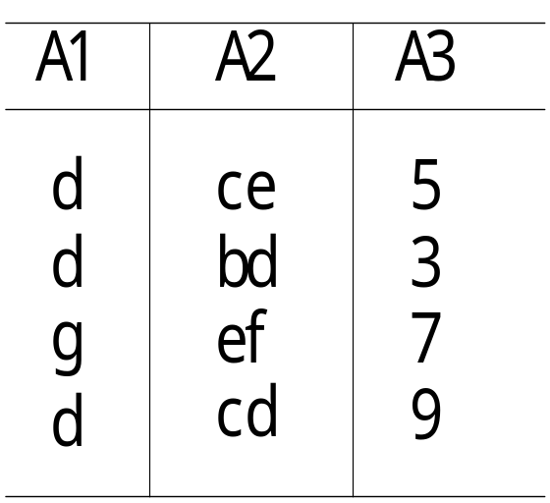
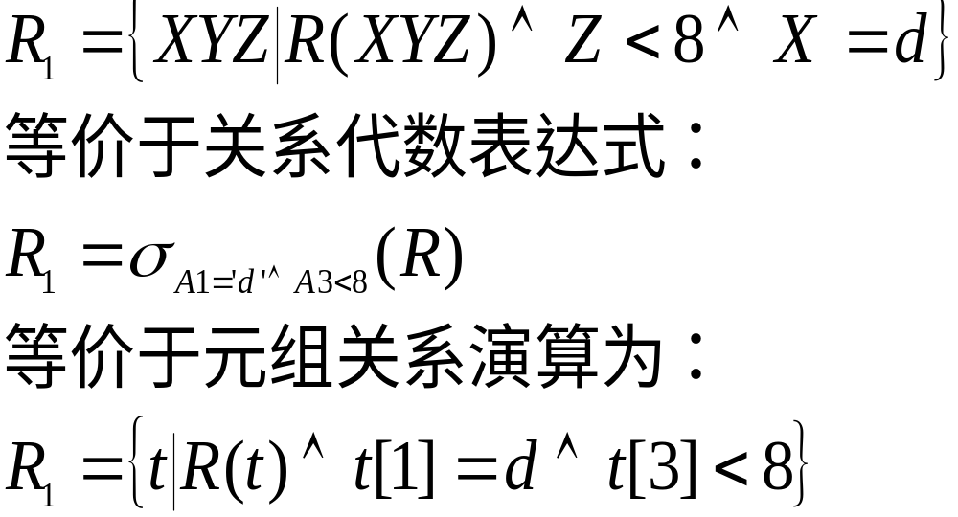
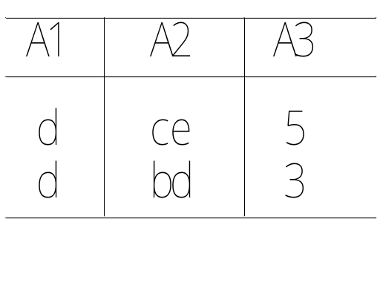

Slide 101
2.6 小结
关系模型
关系数据结构及定义
完整性约束
关系代数:5个基本运算
关系演算:元组、域

